Slide 1
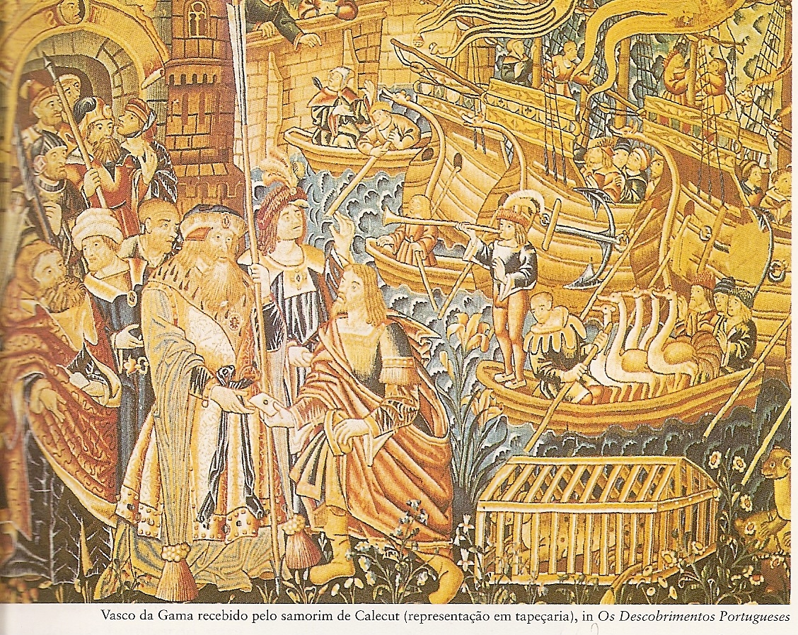
Humanismo em Portugal

Slide 2
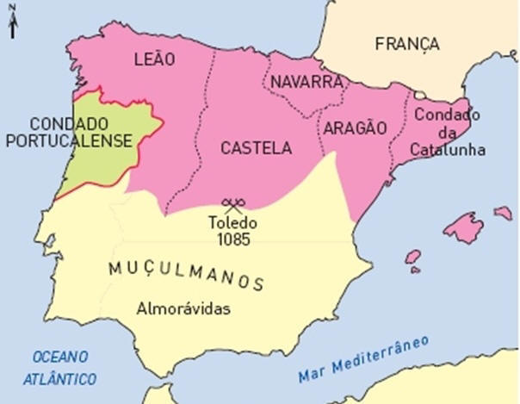
Humanismo
Fim da idade média início do Renascimento
Trovadorismo (XI ao XIII): Provençal, Idade média, Península Ibérica, Formação de Portugal e Espanha, Guerras de reconquista, Feudalismo, Vassalagem e suserania, Teocentrismo, Nobreza, cavalaria, Religião, cavalheiros (épico), escolástica (textos sagrados + logica Aristotélica).
Humanismo (XIII ao XIV): Transição da idade média para o renascimento. Expansão marítima, Mercantilismo, antropocentrismo, ciência, liberdade intelectual (homem e natureza), (Valorização do homem como centro de tudo), Burguesia, Marinha.

Slide 3
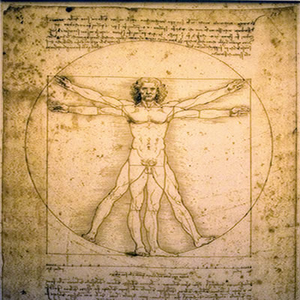
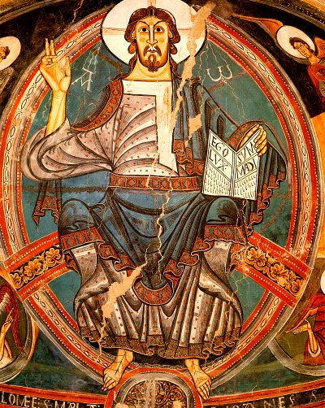
Teocentrismo, temática amor cortês, Relação Vassalagem
Antropocentrismo, Temática viagens e conquistas
(Grandes feitos da Nobreza)

Slide 4
Contexto histórico Humanismo
Um período de transição (Idade média – Moderna)
Retorno ao cristianismo original (repudio ao comportamento da igreja Romana). Revalorização da antiguidade clássica (Difusão dos estudos da língua, filosofia, religião),
Na Europa, o teocentrismo medieval estava perdendo sua força. Literatura pré-renascentista: Dante Alighieri e Francesco Petrarca.
Em Portugal (1418 – 1527) um dos países mais rico do século XV conquistas marítimas – (Grandes navegações/Comercio/ Mercantilismo)
Portugal estava no centro das rotas comerciais. Transformou-se em um dos grandes centros de pesquisa cientifica da época, Ascensão da Burguesia (BURGOS)
Isto auxiliou à superação dos valores teocêntricos do Trovadorismo.

Slide 5
Contexto histórico Humanismo
Segunda escola literária de Portugal
Expansão marítima. Preocupação com a documentação de Portugal, fundação da torre do tombo (Centro de documentação histórica), Divulgação da cultura (Imprensa).
Fernão Lopes foi nomeado pelo rei D. Duarte como guardador-mor da Torre do Tombo.
Esta nomeação é considerada o inicio da segunda escola literária de Portugal: o Humanismo.
Humanismo

Slide 6
Fernão Lopes
Primeiro grande prosador da língua portuguesa: narrava os principais acontecimentos históricos.
Após 16 anos como guardador-mor, foi nomeado cronista-mor (em 1434), assim, tornou-se responsável por escrever a História oficial de Portugal.
Contribuiu para o desenvolvimento da língua portuguesa, sua prosa influenciou a literatura portuguesa posterior ao Humanismo.
Baseava seus trabalhos em documentação; não tinha o costume de seguir imposições eclesiásticas, nem escrever ficcionalmente.
Poder da igreja decai – Resgate dos valores Greco-Romanos para valorizar o homem acima de tudo.

Slide 7
Características do Humanismo
Período de transição entre Idade Média e Renascimento (Bifrontismo);
Valorização do ser humano;
Surgimento da burguesia;
Nascimento do antropocentrismo, ou seja, o homem no centro do universo;
As emoções humanas e valores éticos começaram a ser mais valorizados;
Surgimento da Historiografia (Prosas de Cunho Histórico e doutrinárias -Interesse da nobreza).
Surgimento da representação dramática de cunho moralista e doutrinário (Teatro de Gil Vicente difundindo os valores cristãos)
Surgimento da poesia palaciana (escrita por nobres que retratavam (e/ou criticavam) os usos e costumes da corte, do clero, da nobreza, etc.).
  Poesia Palaciana (redondilhas declamadas por Fidalgos)
    Autores (poesia palaciana reunida no Cancioneiro Geral de Garcia de Resende): Sá de Miranda, Bernardim Ribeiro, Jorge de Aguiar, João Ruiz de Castelo Branco, Jorge d' Aguiar, Aires Teles, Gil Vicente, entre outros.

Slide 8
Humanismo (1434 - 1527)
Gêneros literários
Gênero Narrativo (Início dos registros Históricos)
  Prosa Historiográfica (Fernão Lopes registrava os dados históricos do período na corte)
Gênero Lírico (Poesia Palaciana)
  Os versos humanistas: Destinados à declamação; não eram musicados. Redondilhas maiores e menores eram frequentes.
  A estrutura paralelística, comum nas can­tigas trovadorescas, é substituída pela técnica do mote glosado, ou seja, o poeta vale-se de um mote (o mesmo que tema, motivo), desenvolvido, ou "poetado", na glosa. Cada estrofe da glosa constitui uma volta e deve retomar um ou mais partes do mote (desafio poético, guiando o poeta sobre o que escrever).
  Um mesmo mote pode ser glosado por mais de um poeta. Ex: O mote " Saudade minha/quando vos veria?" foi glosado por Camões, Sá de Miranda, dentre outros poetas da época.
(http://montalvoeascinciasdonossotempo.blogspot.com.br/2011/02/camoes-e-infanta-d-maria-parte-viii-deu.html)
Gênero Dramático:
  Teatro de Gil Vicente (Crítica social em nome dos valores cristãos)
Já utilizavam da língua portuguesa (Não mais o Galego Portugês).

Slide 9
Temáticas do Humanismo
Gênero Narrativo – Fernão Lopes
Narração histórica (Historiografia) e Narrativas artísticas (Crônicas de elogio à nobreza ou crítica social);
Descrições detalhes do palácio e das aldeias;
Descreve e apresenta as festas populares;
Descreve e informa o papel do povo nas guerras e rebeliões;
Verossimilhança (Fernão Lopes faz registros e biografias de forma realista e historiográfica):
  Crônica del Rei D. Pedro
  Crônica del Rei D. Fernando
  Crônica del Rei D. João...

Slide 10
Temáticas do Humanismo
Poesia Palaciana – Cancioneiro Geral (Garcia Resende)
Uso da métrica redondilha menor (5 sílabas poéticas) e, em sua maioria, uso de redondilha maior (7 sílabas poéticas);
  A Trova dá lugar à declamação (A música dissocia-se da palavra);
Surgimento do Lirismo (Eu): Temas de desilusão amorosa, deslumbramentos com a vida na Corte, ganância econômica e a degradação dos costumes.
Poetas: Henrique da Mota, Jorge Aguiar, Bernardim Ribeiro, Garcia de Resende (Cancioneiro com mil poemas de 300 autores):
  Garcia Resende: Além de escrever poemas, em 1516, compilou o Cancioneiro geral (reunião de boa parte da poesia humanista portuguesa).

Slide 11
Estando el rei em Almeirim, a Manuel de Goios, que estava por capitão na Mina e lhe mandou pedir que lhe escrevesse novas da corte.
Novas da Corte
As damas nunca parecem
os galantes poucos são
cousas de prazer esquecem
os negócios vêm e vão
nunca minguam, sempre crescem.
Não há já nenhum folgar
nem manhas exercitar
é tanto o requerimento
que ninguém não traz o tento
senão em querer medrar.
[...]
[...] Cabo
Porque sei qu'esperareis
que vos dê novas de mim
vos dou estas qu'ouvireis
qu'estou são em Almeirim
da sorte qu'aqui vereis.
Nunca mais saí daqui
üa hora nem parti
de servir e d'aguardar
e acerca do medrar
tal m'estou qual me naci.
Excerto de Garcia de Resende
Garcia de Resende, in 'Cancioneiro Geral de Garcia de Resende'

Slide 12
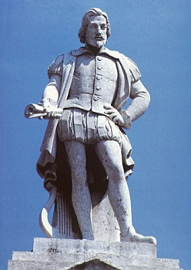
O teatro Vicentino
Estatua de Gil Vicente | Portugal

Slide 13

Rosto da primeira edição da Compilaçam de todas as obras de Gil Vicente, 1562 – Fundação Casa Bragança,
Vila Viçosa.
Gil Vicente
A obra de Gil Vicente foi organizada por seus filhos Paula e Luis Vicente, após sua morte, a partir da publicação: Copilaçam de todas as obras de Gil Vicente (1562).
A obra é organizada em cinco tipos:
Obras de devoção
Comedias
Tragicomédias
Farsas
Obras miúdas
Conteúdo das obras (Bifrontista/Dualista):
Medieval X Humanista
Religião Pagão
Moralismo Críticas sociais
Catequista Satírico
Místico Cotidiano
Sagrado Profano

Slide 14
O teatro de Gil Vicente
Gil Vicente:
acredita-se que tenha nascido em 1465 e morrido em 1537.
Sua primeira peça foi Auto da visitação (ou Monólogo do Vaqueiro) em que homenageava o nascimento de D. João II.
Por causa de seu sucesso, foi nomeado organizador das festas palaciana e, para cada data relevante, encenava uma peça inédita.
Suas peças eram compostas em versos (redondilhas maiores) e apresentavam um discurso moralizante e conservador.
  De cunho Popular (Feito por pessoas de diferentes camadas sociais e apresentados para todas as camadas sociais.)
  Critica todas as classes sociais (Moralizante. Não tem o intuito de rebaixar as instituições, mas sim para lembrar os preceitos e valores religiosos, da vida após a morte.)
  Uso da ironia (Humor: “Rides castiga mores” Ao rir se castigam/resgatam os valores);
Suas peças podem ser divididas em duas frentes: Teatro narrativo (Farsas e éclogas) e Teatro alegórico (Autos).

Slide 15
Teatro Narrativo de Gil Vicente
A ação dramática possui "começo, meio e fim"
Por meio de conflitos satiriza costumes da época.
  Éclogas: peças pastoris. Conversa entre pastores que tinham como objetivo voltar para suas origens.
  Farsa: comédia sobre o cotidiano, folclore e valores da sociedade. (Farsa da Inês Pereira (1523) - mote: "Mais quero um asno que me carregue do que cavalo que me derrube")

Slide 16
Teatro Alegórico de Gil Vicente
Temos conceitos personificados por personagens. Assim, há personagens que representam bondade, maldade, ganância, etc.
Não possui unidade dramática (sem "começo, meio e fim").
Auto da Lusitânia, Auto da alma e Auto da barca do inferno.
Auto: De linguagem simples, os autos, em sua maioria, têm elementos cômicos e intenção moralizadora. Suas personagens simbolizam as virtudes, os pecados, ou representam anjos, demônios e santos.
https://www.youtube.com/watch?v=_JuVdTqcnT0

Slide 17
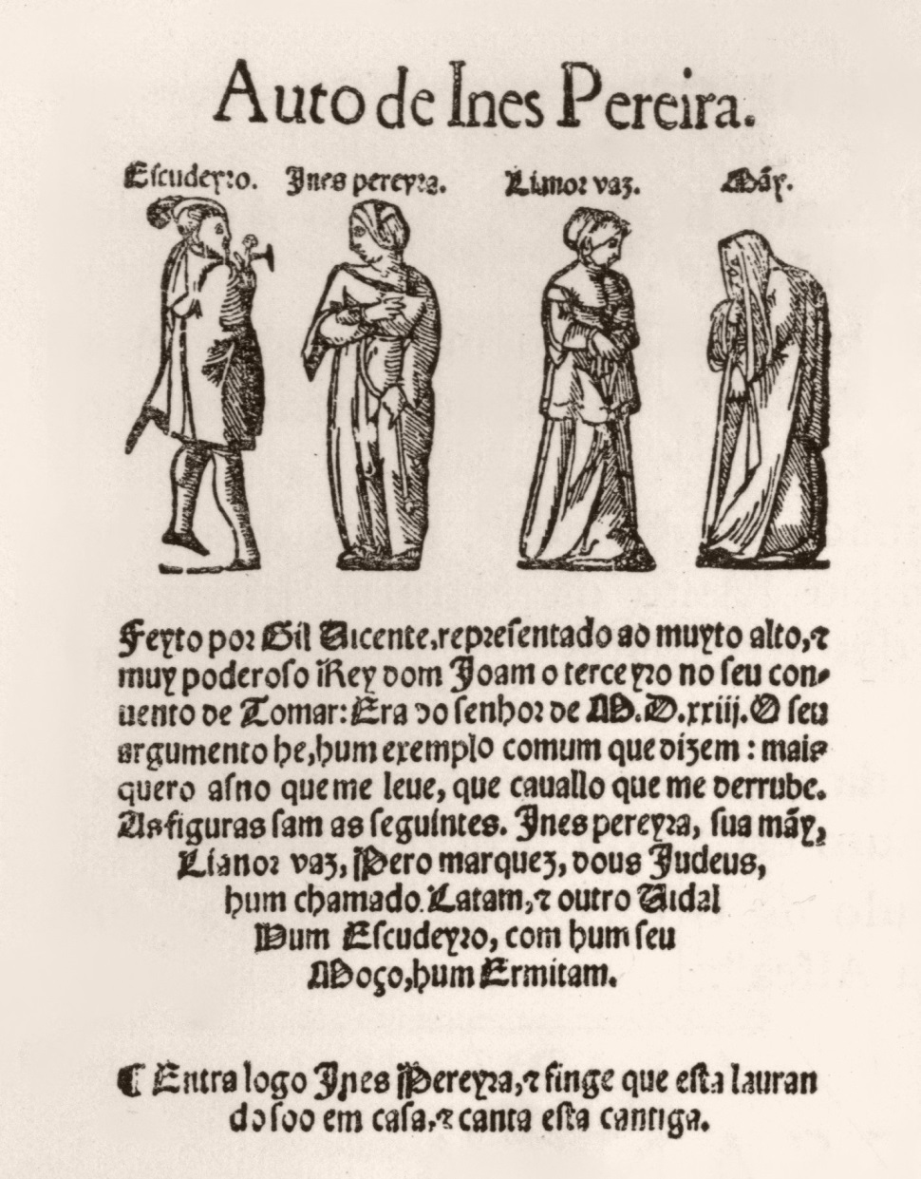
Farsa ou auto de Inês Pereira | Gil Vicente
Reprodução do frontispício da Farsa de Inês Pereira,
de Gil Vicente (Biblioteca Nacional).

Slide 18
Contexto
Farsa de Inês Pereira
Gil Vicente , tendo chegado à corte sem que ninguém soubesse de sua origem ou fama de prosador, foi acusado de plagio. Pediu, para que aqueles que o acusavam, um tema. Deram-lhe um ditado popular como tema: “Mais vale asno que me leve que cavalo que me derrube”.
Gil Vicente cria A Farsa de Inês Pereira em resposta. A peça foi apresentada pela primeira vez para o rei D. João III, em 1523.
Forte aspecto humanístico da obra vê-se pelo fato de que a protagonista trai o marido e não recebe por isso nenhuma punição ou censura, diferentemente de personagens de O Auto da Barca do Inferno e O Velho da Horta, que são castigadas por fatos moralmente parecidos.

Slide 19
FARSA OU AUTO DE INÊS PEREIRA | Gil Vicente
Mote: “mais vale asno que me leve que cavalo que me derrube”, Gil Vicente escreveu esta comédia de costumes retratando o comportamento amoral da degradante sociedade da época.
A Farsa de Inês Pereira é composta de três partes:
1. Inês fantasiosa
2. mal-maridada
3. Inês quite e desforrada.
http://www.dominiopublico.gov.br/download/texto/bv000111.pdf

Slide 20
A farsa de Inês Pereira | Gil Vicente
[...]
Põe-se Inês Pereira às costas do marido, e diz:
INÊS Marido, assi me levade.
PÊRO Ides à vossa vontade?
INÊS Como estar no Paraíso!
PÊRO Muito folgo eu com isso.
INÊS Esperade ora, esperade!
Olhai que lousas aquelas,
Pera poer as talhas nelas!
PÊRO Quereis que as leve?
INÊS Si.
Uma aqui e outra aqui.
Oh como folgo com elas!
Cantemos, marido, quereis?
PÊRO Eu não saberei entoar..
INÊS Pois eu hei só de cantar
E vós me respondereis
Cada vez que eu acabar:
«Pois assi se fazem as cousas».
Canta Inês Pereira:
INÊS «Marido cuco me levades
E mais duas lousas.»
PÊRO «Pois assi se fazem as cousas.»
INÊS «Bem sabedes vós, marido,
Quanto vos amo.
[...]

